Slide 1
Технология проблемного обучения в детском саду

Slide 2
История возникновения технологии
В основу проблемного обучения легли идеи американского психолога, философа и педагога Дж. Дьюи (1859—1952), который в 1894 году основал опытную школу, в которой основу обучения составлял не учебный план, а игры и трудовая деятельность. Методы, приемы, новые принципы обучения, применявшиеся в этой школе, не были теоретически обоснованы и сформулированы в виде концепции, но получили распространение в 20-30 годах XX века.

Slide 3
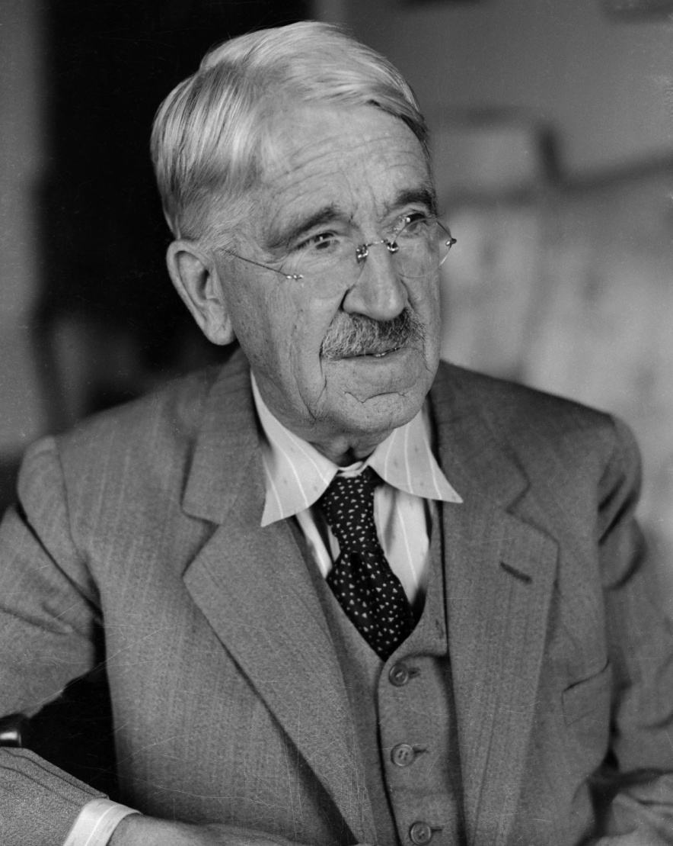
«Человек, по настоящему мыслящий, черпает из своих ошибок не меньше познания,
чем из своих успехов» (Дж. Дьюи)

Slide 4
Проблемное обучение в детском саду - это такая организация взаимодействия с воспитанниками, которая предполагает создание под руководством педагога проблемных вопросов, задач, ситуаций и активную самостоятельную деятельность детей по их разрешению (Н.Е.Веракса)
Проблема - реальное затруднение на пути к достижению и выполнению какой-либо деятельности.

Slide 5
Характерные признаки проблемного обучения:
Возникает состояние интеллектуального затруднения;
Возникает противоречивая ситуация;
Появляется осознание того, что ребенок знает и умеет и того, что ему необходимо узнать для решения задачи.

Slide 6
Приемы:
Акцентирование внимания детей на противоречии между знаниями и жизненным опытом.
Побуждение детей к сравнению и обобщению, выводам путём постановки проблемных вопросов.
Рассматривание какой-либо проблемы с разных позиций, часто ролевых.
Создание противоречия.
Организация противоречия в практической деятельности.

Slide 7
Существуют 4 уровня постановки проблемы в обучении детей в дошкольном образовании: 1.Воспитатель сам ставит проблему(задачу) и сам решает её при активном слушании и обсуждении детьми. 2.Воспитатель ставит проблему, дети самостоятельно или под его руководством находят решение. Воспитатель направляет ребенка на самостоятельные поиски путей решения (частично - поисковый метод). 3.Ребенок ставит проблему, воспитатель помогает её решить. У ребенка воспитывается способность самостоятельно формулировать проблему. 4.Ребенок сам ставит проблему и сам её решает. Воспитатель даже не указывает на проблему; он должен сам увидеть её, а увидев, сформулировать и исследовать возможности и способы её решения.

Slide 8
Проблемный вопрос – это не просто воспроизведение знания, которое уже знакомо детям, а поиск ответа на основе рассуждения.
-Как вы думаете, почему на участке одни лужи высохли быстро, а другие долго не высыхают?
-Почему дикие утки, гуси улетают на юг последними?
Проблемные вопросы содержат в тексте вопросы «почему?», «зачем?».

Slide 9
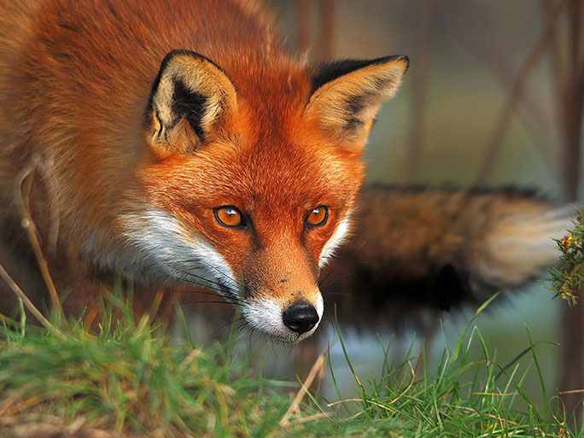
В проблемной задаче дети должны найти решение на поставленный вопрос (как в любой задаче, есть условие и вопрос).
Проблемная задача: «Кувшин с узким горлом наполовину заполнен водой.
Как лисе напиться из кувшина?»
?

Slide 10
Проблемная ситуация – задача, которую необходимо решить. Основным звеном проблемной ситуации является противоречие. (Противоречие – положение, при котором одно исключает другое, несовместимое с ним, противоположное ему).
Проблемная ситуация возникает, когда педагог преднамеренно сталкивает жизненные представления детей с научными фактами, объяснить которые они не могут - не хватает знаний, жизненного опыта.

Slide 11
Проблемная ситуация. «Как сохранить кусочек зимы летом?»
Содержание. Людям всегда хочется того, чего нет, или того, что наступит не скоро. Так летом, когда жарко, мы начинаем вспоминать зиму. Можно ли сохранить кусочек зимы летом?

Slide 12
Основные психологические условия для успешного применения проблемного обучения
1. Проблемные ситуации должны отвечать целям формирования системы знаний.
2. Быть доступным для обучающихся.
3. Должны вызывать собственную познавательную деятельность и активность.
4. Задания должны быть таковыми, чтобы обучающийся не мог выполнить их опираясь на уже имеющиеся знания, но достаточными для самостоятельного анализа проблемы и нахождения неизвестного.

Slide 13
«Идите на занятия не с темой, а с насущной проблемой, которую вы непременно должны решить вместе с воспитанниками и которая обращена к конкретной личности».
«Поддерживайте в воспитаннике любую инициативу, положительно стимулируйте активность и избегайте внешнего принуждения в педагогическом процессе».
Е.В.Марудова.
(Из кн. «Ознакомление дошкольников с окружающим миром.
Экспериментирование.)

